Slide 1


深度学习技术与理论 第五讲 深度学习网络模型详解1
北京航空航天大学软件学院
马 平 博士 副教授

Slide 2
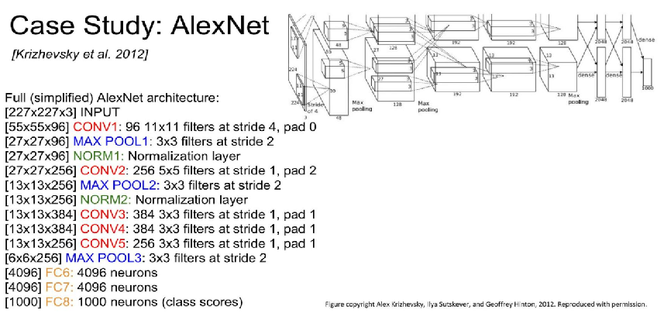
5.2 AlexNet

Slide 3
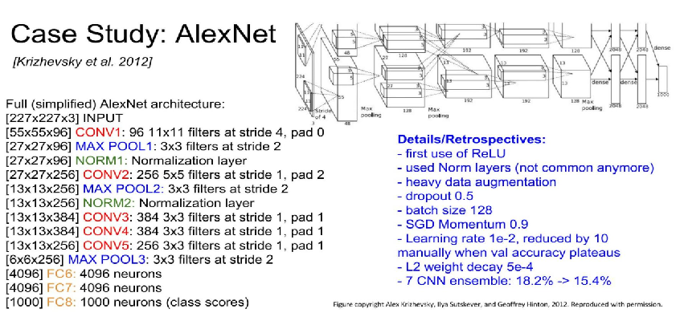
5.2 AlexNet

Slide 4
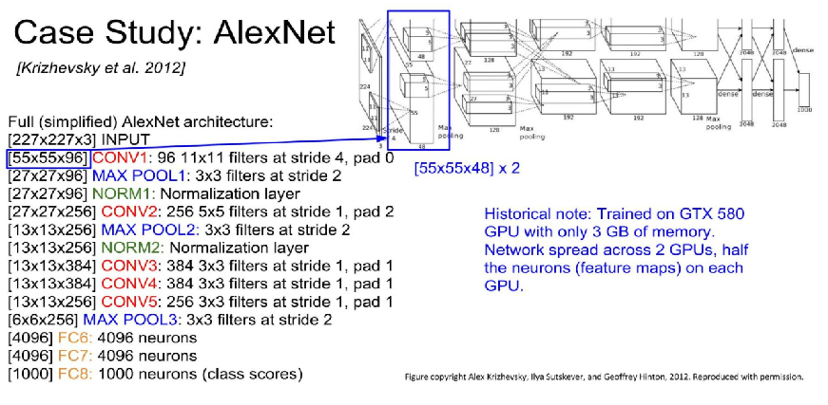
5.2 AlexNet

Slide 5
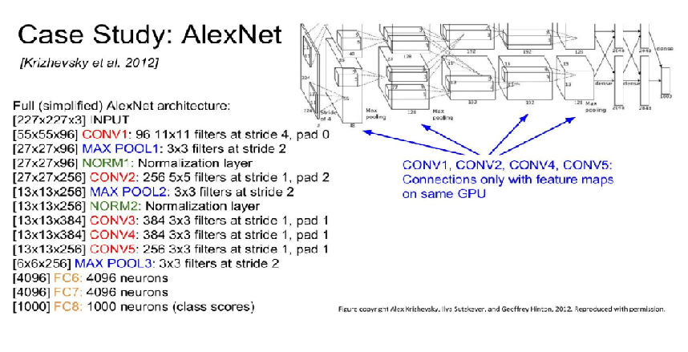
5.2 AlexNet

Slide 6
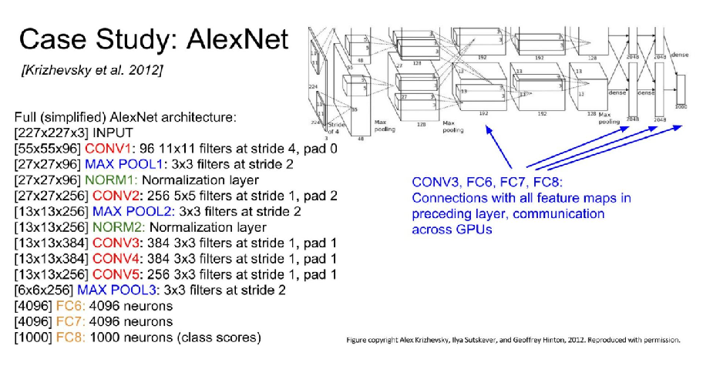
5.2 AlexNet

Slide 7
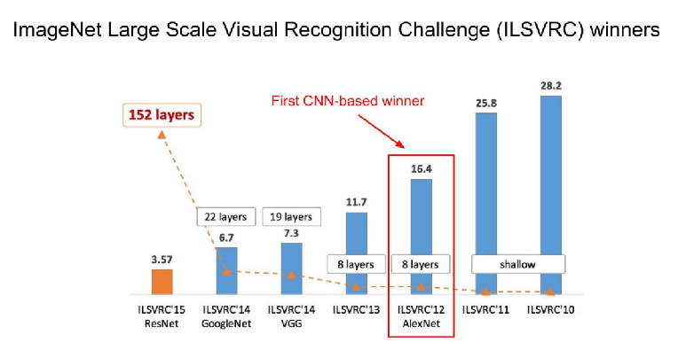
5.2 AlexNet

Slide 8
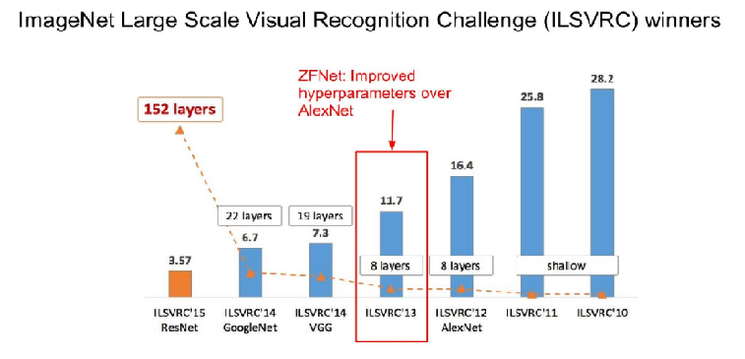
5.2 AlexNet

Slide 9
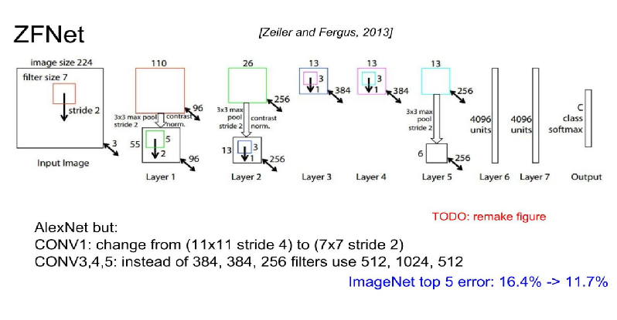
5.3 ZFNet

Slide 10
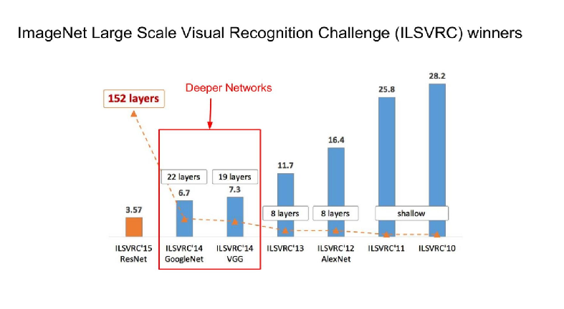
5.3 ZFNet

Slide 11
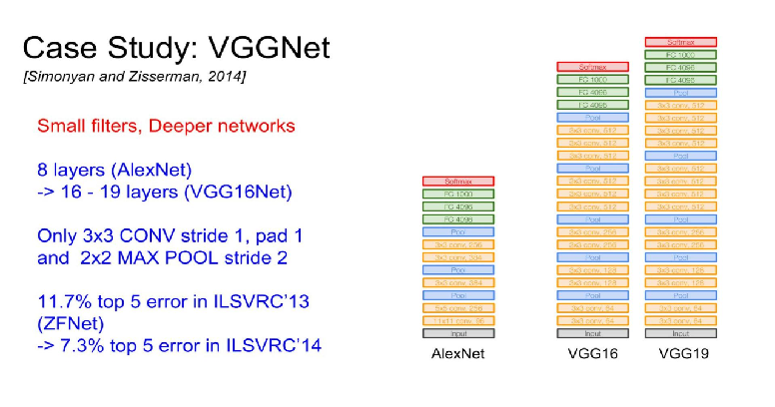
5.4 VGGNet

Slide 12
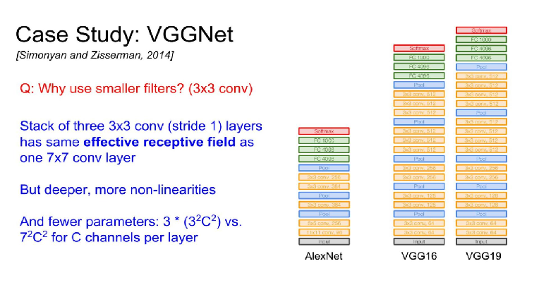
5.4 VGGNet

Slide 13
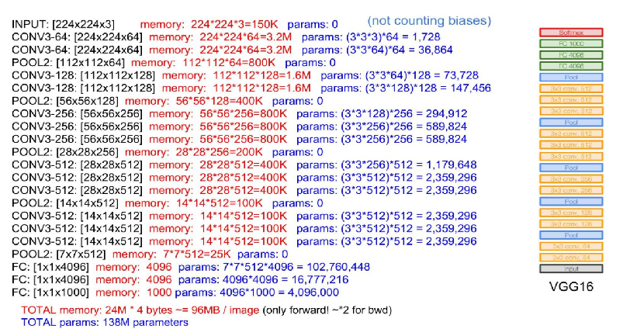
5.4 VGGNet

Slide 14
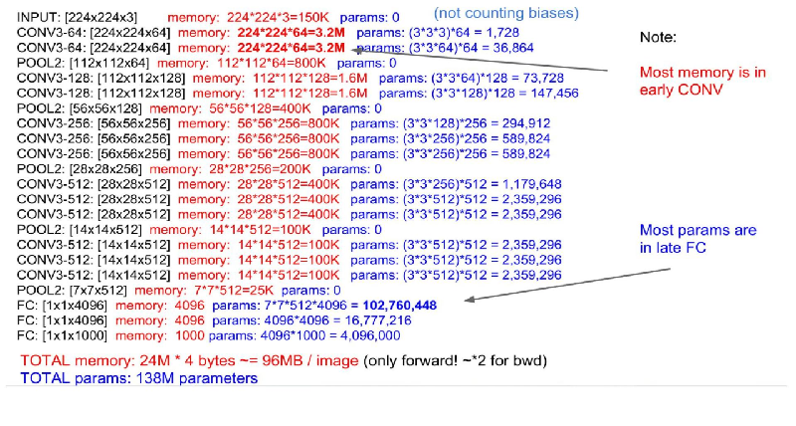
5.4 VGGNet

Slide 15
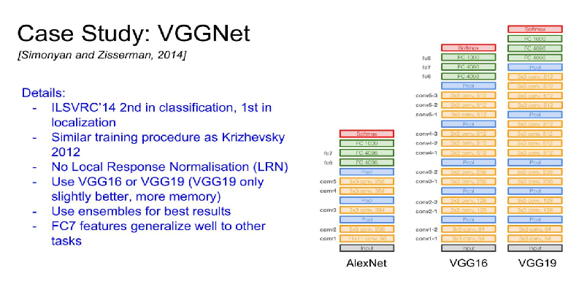
5.4 VGGNet

Slide 16
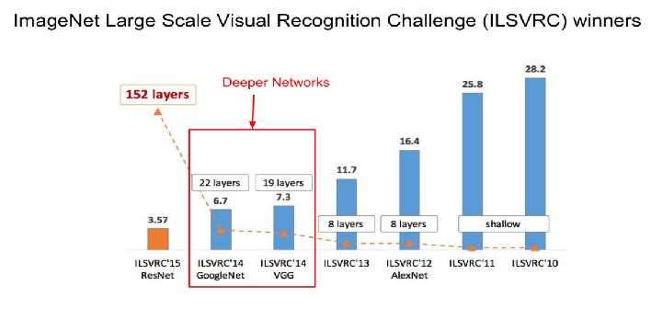
5.4 VGGNet

